Slide 1
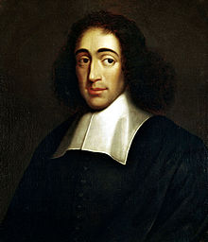
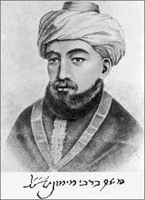

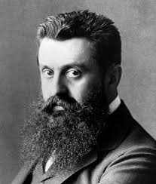
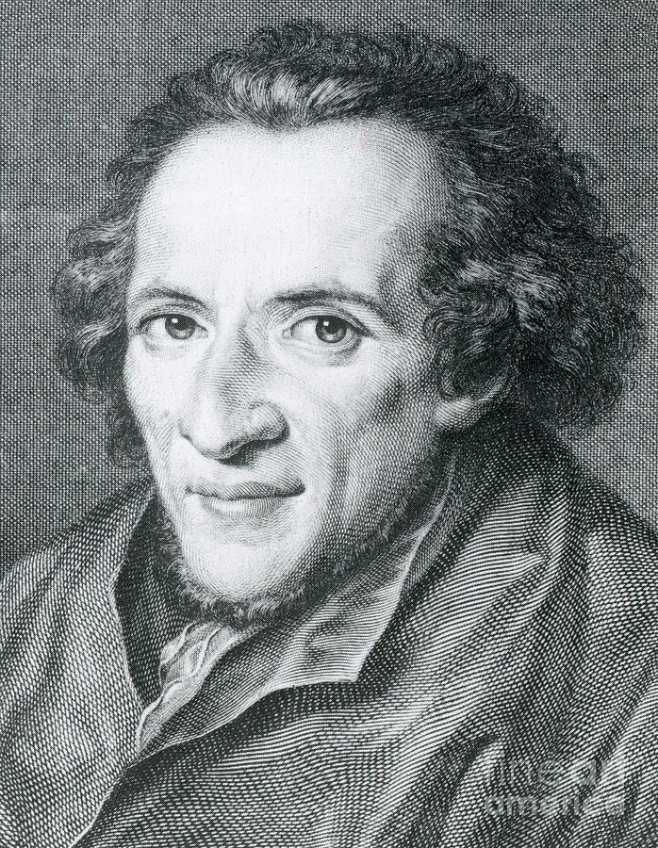
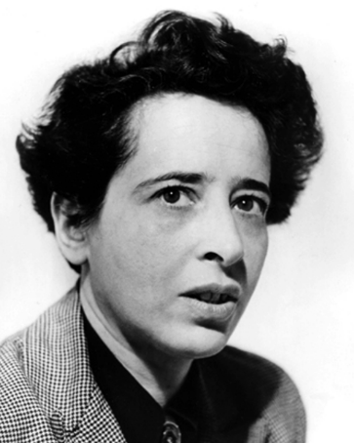
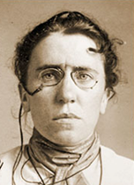
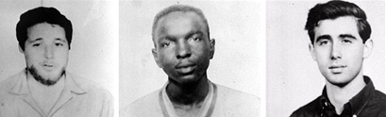
Judentum über die Religion hinaus
17.1.2018
Universität Wien
Seminar von Prof. Langer
Institut für Judaistik
Jérôme Segal, Assistenzprofessor an der Universität Paris-Sorbonne
Forscher und Journalist in Wien – jerome.segal@gmail.com

Slide 2
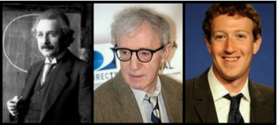


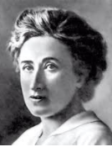
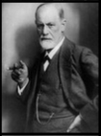
Wie kann man Jude sein, ohne Religion?
Welche Rolle hat dann die Religion gespielt?
Wer ist Jude, wenn man Jude ohne Anbindung zu einer Religionsgemeinschaft sein kann?
Was können Jüdinnen und Juden in der modernen Gesellschaft beitragen?
Vom Judaismus zum Judentum
Jude sein nach dem Zweiten Weltkrieg
Solidarität als ontologische Dimension
Die Beziehung zu Israel
Judaismus, Biologismus und Sexismus
Die Traditionen in Frage stellen am Beispiel der Beschneidung
Judentum, Moderne und Kosmopolitismus
Und vor allem alle Anonymen!

Slide 3
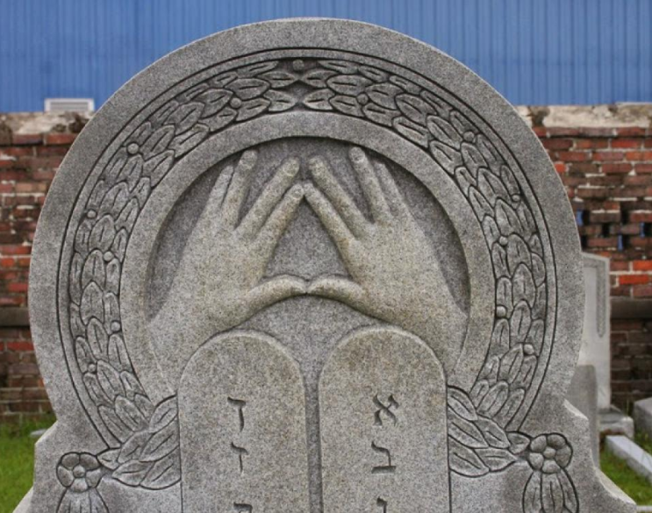
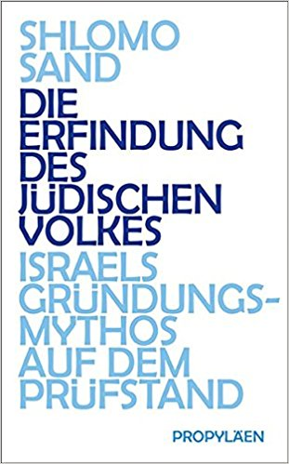
1. Vom Judaismus zum Judentum
☞ Die Matrilinearität gilt nicht immer
Bei liberalen Juden
Status der Cohens oder der Levys
Rückkehrrecht: seit 1970 gilt das auch für Kinder und Enkel eines Juden
☞ Die Glaubensfrage ist von Anfang an völlig zweitrangig
(siehe meine Erfahrung bei den Lubawitschen)
Volk?
- Sozialer Konstrukt mehr als Ethnie
- Massentaufen (die Chasaren im 9. Jahrhundert und vor ihnen
die Berber seit dem 2. Jahrhundert)
- Fehlen archäologischer Spuren einer großen Wanderungsbewegung
nach der Zerstörung des zweiten Tempels im Jahr 70 unserer
Zeitrechnung.

Slide 4
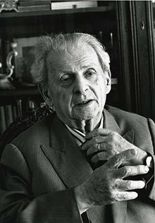
Emmanuel Levinas (über die Juden) : „Ich glaube, dass ihre Rolle in dieser Geschichte vor allem darin bestanden hat, einen Menschentyp zu schaffen, der in einem entmystifzierten Universum lebt, unverhext, eine Art von Mensch, von dem man – wie es ein wenig vulgär heißt – nicht mehr erzählt.“
Kritisch denken.
Texte infrage stellen
(1906-1995)
Das „auserwählte Volk“
- Es bezieht sich auf eine Verantwortung und nicht auf Privilegien
(Position, die auf Moses Maimonides zurückgeht)
- Levinas : „Die Zugehörigkeit zum Judentum erweist sich als besonders zäh eben bei jenen, die dieser Zugehörigkeit keinen religiösen Sinn beimessen und manchmal sogar überhaupt keinen Sinn.“
☞ „Tikun Olam“ und „Wer ein Leben rettet, rettet die ganze Welt“
(Mischna)

Slide 5
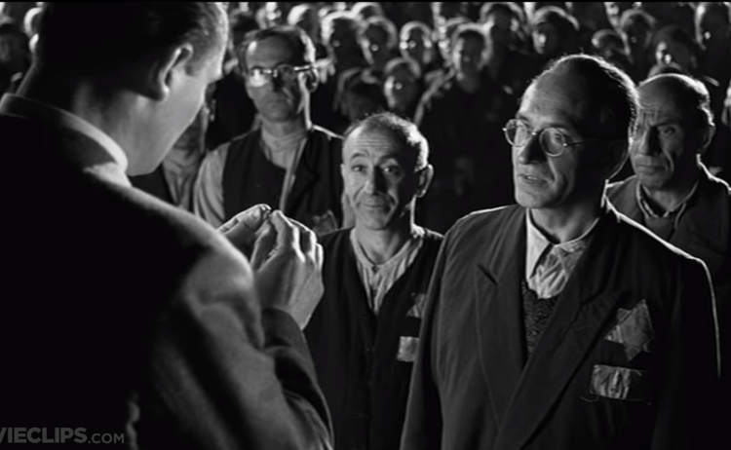
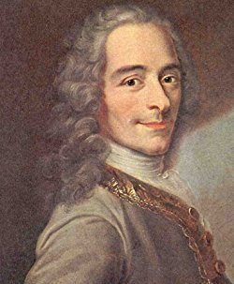
Im Originaltext, der Mischna 4:5 oder dem Babylonischen Talmud 37a, heißt es allerdings: „Wer einen Sohn Israels rettet, rettet die ganze Welt“, oder, in anderen Übersetzungen: „Wer eine israelitische Seele rettet, rettet die ganze Welt“, oder auch: „Wer ein Leben in Israel rettet, rettet die ganze Menschheit“.
Steven Spielberg, Schindlers Liste (1993)
Baruch Spinoza (1632–1677)
1656 ausgeschlossen
☞ Levinas : Es geht mit Spinoza um „das Ende der Mythologien, der Gewalt, die sie auf der Vernunft ausüben und in den Sitten verewigen. Der Rationalismus bedroht den jüdischen Glauben nicht. „
Voltaire (1694-1778) und die Macht der Vernunft.
Antijudaismus ist nicht gleich Antisemitismus!

Slide 6
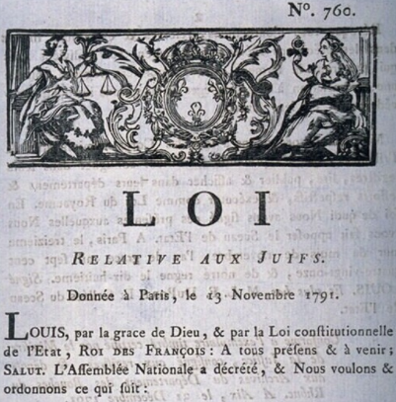
„Ich frage auch nicht, warum die Mauern von Jericho beim Trompetenschall zusammenstürzten. Es sind abermals Wunder, die Gott zu Gunsten des Volkes vollbringt, dessen König er ist; in das Gebiet der Geschichte gehört dergleichen nicht. Auch mit welchem Rechte Josua eine Anzahl Dörfer zerstörte, deren Einwohner nie von ihm gehört, will ich nicht untersuchen. Die Juden sagten: wir sind die Nachkommen Abrahams; dieser ist vor 440 Jahren durch Euer Land gekommen, somit ist dasselbe unser Eigentum und wir müssen Eure Mütter, Weiber und Kinder umbringen.
Fabricius und Holstenius haben die Frage aufgeworfen: was die Deutschen sagen würden, wenn ein Norweger mit ein paar hundert seiner Landsleute in Deutschland einfele und erklärte: Vor 400 Jahren ist der Sohn eines Töpfers aus unserm Lande durch Wien gereist, folglich ist Österreich unser Eigentum und wir kommen, seine Einwohner im Namen des Herrn zu ermorden.“ (Über den Geist und die Sitten der Nationen, 1756)
Mit zwei Dekreten aus den Jahren 1791 und 1792 wurden
die Juden zu französischen Bürgern.

Slide 7
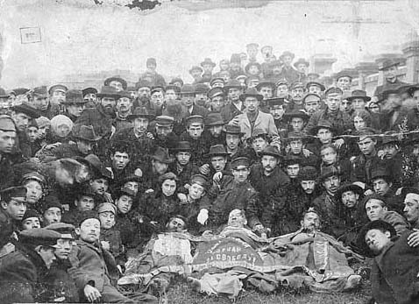
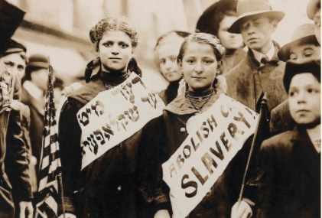
☞ Die Haskala und Moses Mendelssohn (1729–1786)
- Integration ohne Verzicht auf die jüdische Identität
- ‚Haskala‘ kommt vom hebräischen „sekhel“ (Vernunft)
☞ 1897: Der Bund (Allgemeine jüdische Arbeiterbund von Litauen, Polen und Russland)
Leo Pinsker: „Sie müssen, wie die Neger, wie die Frauen, ungleich allen freien Völkern, emanzipiert werden.“
Odessa 1905
Chicago, 1909

Slide 8
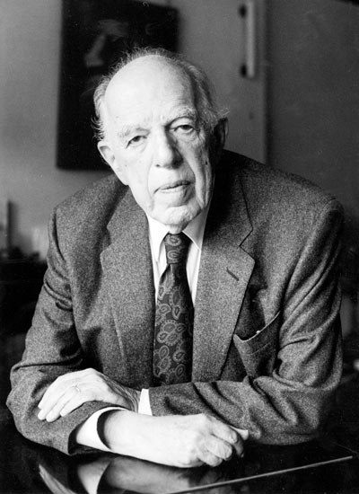
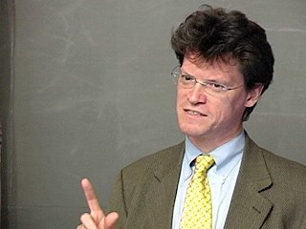
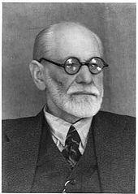
Bundisten und Zionisten kämpften gegen die religiösen Gruppen des rabbinischen Judentums
- Theodor Herzl wollte 1897 seinen Kongress in Deutschland halten. 88/90 Repräsentanten der deutschen Rabbiner lehnten ab, daher Basel.
☞ Wien und das Wiener Judentum
Die Beller-Gombrich Kontroverse
„Ich [bin] der Meinung, dass der
Begriff der jüdischen Kultur eine Erfindung Hitlers und seiner Vorläufer und Nachläufer war und ist.“
Apropos ein Buch aus 1909 über Künstler: „Diese Arbeit überlasse ich gerne der Gestapo“
vs.
„Was mich ans Judentum band, war – ich bin schuldig, es zu bekennen – nicht der Glaube, auch nicht der nationale Stolz, denn ich war immer ein Ungläubiger, bin ohne Religion erzogen worden, wenn auch nicht ohne Respekt vor den ›ethisch‹ genannten Forderungen der menschlichen Kultur. (…) Weil ich Jude war, fand ich mich frei von vielen Vorurteilen, die andere im Gebrauch ihres Intellekts beschränkten, als Jude war ich dafür vorbereitet, in die Opposition zu gehen und auf das Einvernehmen mit der »kompakten Majorität« zu verzichten.“
(1856-1939)

Slide 9
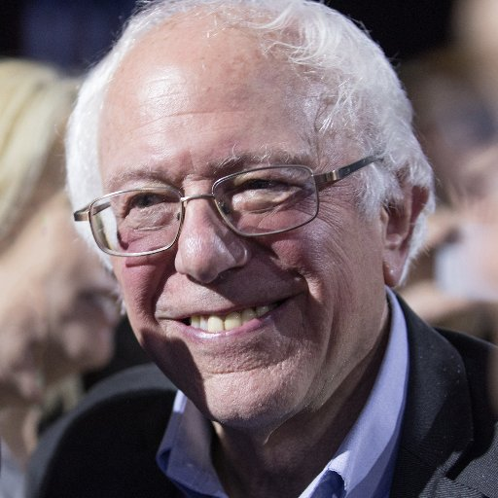
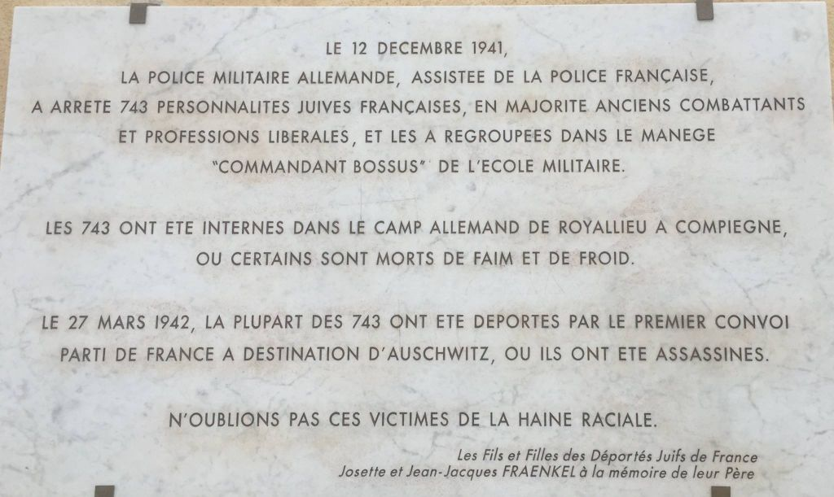
2. Jude sein nach dem Zweiten Weltkrieg
Stolz jude zu sein, weil…
3. Pariser Massenverhaftung -

Slide 10
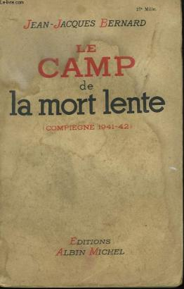
☞ Jean-Jacques Bernard : „Es versteht sich von selbst, dass ich, wenn ich bei diesem Abenteuer ums Leben komme, für Frankreich gestorben sein werde; ich will nicht als Opfer für das Judentum beansprucht werden.“
☞ Meine Großmutter …
☞ „An dieser Stelle darf es keine Missverständnisse geben. Zwar wiesen die meisten von uns die Idee einer Gemeinschaft mit den Juden als überholt, willkürlich und beleidigend zurück, doch auf der menschlichen Ebene waren wir vollkommen solidarisch. Auch jene, denen das Konzept des Judentums besonders fremd war, auch jene, die sich von Herzen als Christen empfanden, auch jene, die es tatsächlich schon waren, wiesen die Zuordnung als Juden nicht zurück. Ganz im Gegenteil! Es ist eine vielleicht bittere, aber tiefe Befriedigung, den Clan der Verfolgten nicht zu meiden. Die beiden Positionen – Ablehnung der Solidarität als Jude, aber menschliche Solidarität – erschienen uns zu keiner Zeit unvereinbar.“
☞ Hannah Arendt (1906–1975)
„Wir sind die ersten nichtreligiösen Juden, die verfolgt werden, und wir sind die ersten, die darauf – nicht nur in extremis– mit Selbstmord antworten.

Slide 11
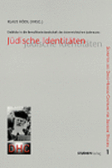
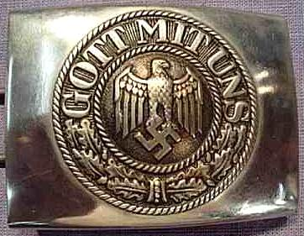
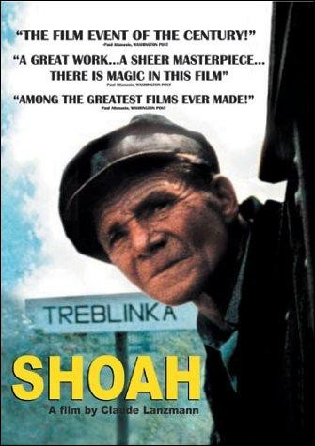
☞ Eine „archetypische Identität“.
Kirsten Krick-Aigner : „Die zeitgenössischen Autoren […] sind nicht in der Lage, eine Sprache zur österreichischen jüdischen Identität zu finden, die nicht im Holocaust verankert ist und die nur möglich wird, wenn eine Diskussion unter Überlebenden, Peinigern und Kindern von Überlebenden das Schweigen gebrochen hat, das eine Identität nach der Schoah verhindert.“
☞ Centropa: nicht nur Trauma und Tod
☞ Levinas: „Sich auf den ‚Holocaust‘ zu berufen, um damit zu sagen, dass Gott unter allen Umständen mit uns ist, ist genauso abscheulich wie das ‚Gott mit uns‘, das auf den Gürteln der Henker stand.“
☞ Das Problem mit dem Wort „Schoah“ (Henri Meschonnic)
„Der Skandal, den die Benutzung des Wortes in den Medien kaschiert, besteht darin, dass ein Wort, das in der Bibel, wo es 13 Mal vorkommt, einen Sturm, ein Unwetter oder eine Verwüstung bezeichnet – bei Hiob zwei Mal –, dass dieses Wort den Massenmord als verheerenden Sturm darstellt. Ganz einfach ein Naturphänomen.“

Slide 12
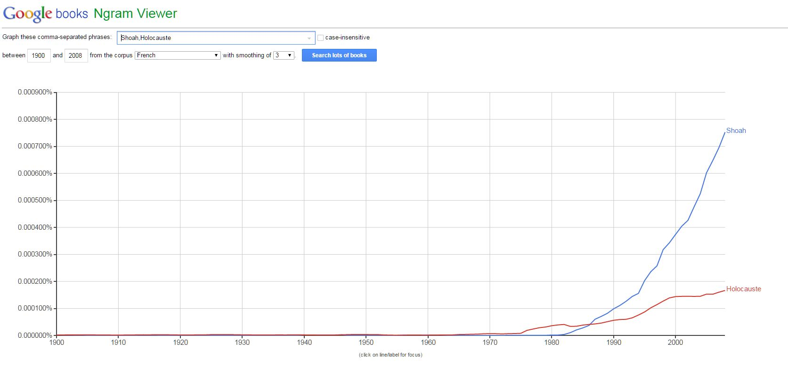
„[…] Die Nazis hätten Grund dazu, es gehörte zu ihrer Taktik, auf eine verhüllende Terminologie zurückzugreifen, die zugleich deutlich ist: „Endlösung“ oder „Evakuierung“ (statt Deportation). Da gab es nichts Unnennbares, Unsagbares. […] Auf ähnliche Weise verdichtet „Schoah“ einen „Erinnerungskult“, der alles verschlingt, was von den Überlebenden an Leben übrig geblieben ist. Der Vorgang macht ein Wort zum Bedeutungsträger für alles, was dahintersteht. Jeschajahu Leibowitz hat das so formuliert: „Der große Irrtum besteht heute darin, aus der Schoah die zentrale Frage für alles zu machen, was das jüdische Volk betrifft.“ Auf diese Weise ist die Schoah für viele zum Ersatz für „Judentum“ geworden. […] Das Wort „Schoah“ […] enthält und behauptet die Vollendung des Theologisch Politischen, die Endlösung für das Volk, das Gott ermordet hat, das zum wahren auserwählten Volk wird. Es wäre besser für die Sprache, wäre das Wort eines Tages nicht mehr als der Titel eines Films.“

Slide 13
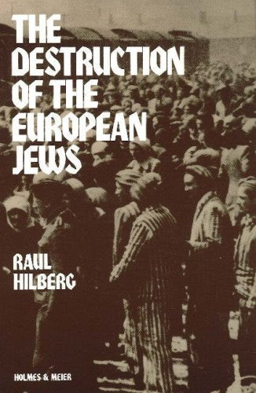
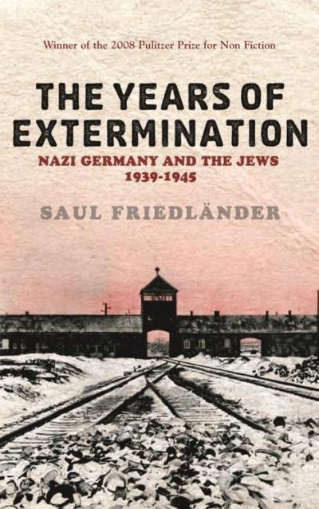
„Schoah“ bedeutet ein jüdisches Monopol des Leidens
Zahlen für Juden und Roma
(65.000 / 185.000 und 9.500 / 11.000
☞ Eine Identität, die sich auf Privilegien ausruht
Der „Zentralrat der Juden“ in Deutschland
Vertrag 2003 am Internationalen Holocaust-Gedenktag abgeschlossen, 3 Millionen Euro.
2017: 10 Millionen + Pflege verwaister jüdischer Friedhöfe (zur Hälfte) und die Förderung
von vier wissenschaftlichen Einrichtungen.
☞ Liebe tote Kultur als lebendige?

Slide 14
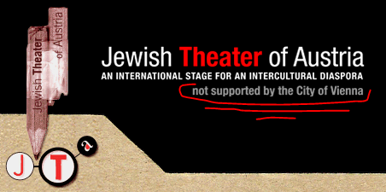

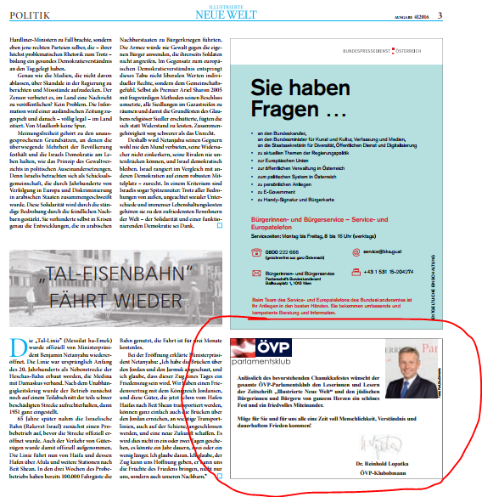

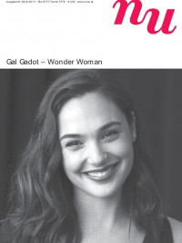

☞ In Österreich
Absetzbarkeit und Inserate (wie in den Boulevardzeitungen)

Slide 15
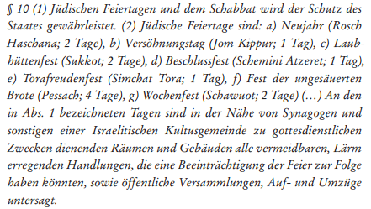

Israelitengesetz (1890, 2012, ca. 15.000 juden)
Islamgesetz (1912, 2015)
Drei Feiertagen (600.000 Muslime)

Slide 16
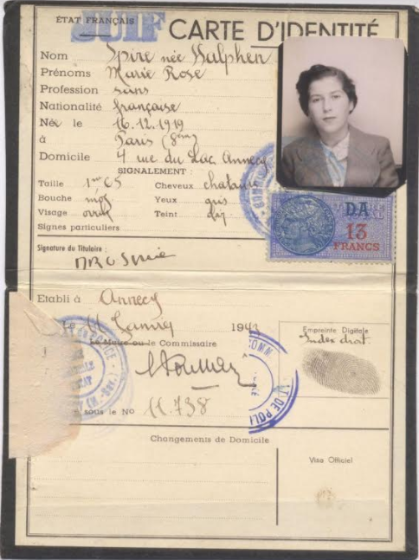
☞ Wichtig bleibt vor allem der Zweite Weltkrieg
Beispiel: wie ich als IKG Mitglied angenommen wurde
„Ich finde keine religiösen Spuren in meiner Familie. Ich weiß, dass mein Großvater (väterliche Seite, im Mai 1938 aus Wien vertrieben), einen Rabbi als Urgroßvater hatte. Mütterlicherseits sind es fast nur Intellektuelle, die natürlich (?) weder gläubig noch abergläubisch waren. Sie waren aber alle Juden und haben sich immer als solche deklariert und erkannt. In der Anlage fnden Sie einige Angehörige meiner Familie (alle von der mütterlichen Seite, da ich mich anscheinend dem bestehenden Sexismus unterwerfen muss). Die Geburtsurkunde liegt bei.
Anmerkung: Seit 1905 haben wir zum Glück in Frankreich Staat und Kirche getrennt, die Religion steht also nicht in der Geburtsurkunde.“

Slide 17
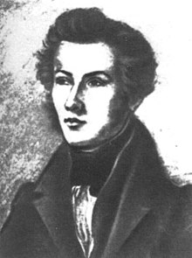
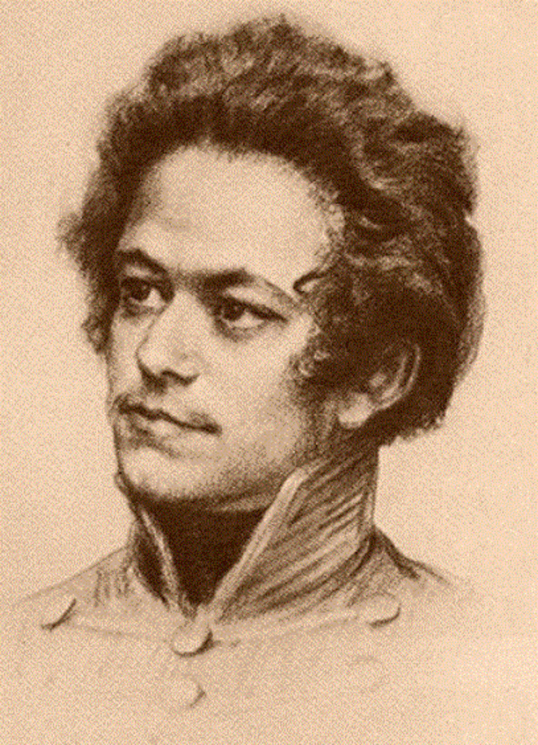
3. Solidarität als ontologische Dimension
☞ Levinas und die Metaphysik der Alterität.
Apropos seiner Erfahrung im Stalag:
„Somit spielt sich das Abenteuer des Geistes auf der Erde ab, unter den Menschen; das Trauma meiner Sklaverei in Ägypten begründet meine Menschlichkeit – was mich von vornherein allen Proletariern, allen Elenden, allen Verfolgten der Erde nahebringt.“
Verzicht auf die Religion als Voraussetzung für Emanzipation ?
Bruno Bauer (1809-1882)
Karl Marx, 1818-1883 )

Slide 18
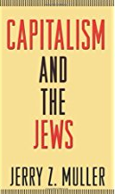
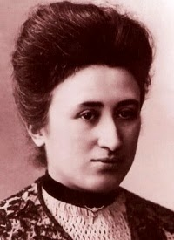
„Die Unterstützung der Kommunisten unter der jüdischen Bevölkerung in ihrer Gesamtheit war unbedeutend. Doch unter den Aktivisten der Partei waren Juden mit einem Anteil von etwa sieben Prozent unter den Teilnehmern des Gründungsparteitags ziemlich überrepräsentiert. Was das Zentralkomitee betrifft, das aus elf Personen bestand, so waren vier Kommunisten jüdischen Ursprungs dabei: Rosa Luxemburg, Leo Jogiches, Paul Levi und August Thalheimer, alle mit Hochschulausbildung.“
☞ Es gibt keine „jüdische Frage“, ebenso wenig wie eine „Neger“-Frage oder eine „gelbe Gefahr“. Rassenhass ist eher ein Symptom sozialer Reaktion und bis zu einem gewissen Grad unvermeidlich in Gesellschaften, die auf Klassengegensätzen beruhen.
„Ich fühle mich in der ganzen Welt zu Hause, wo es Wolken
und Vögel und Menschentränen gibt.“
Rosa Luxemburg (1871–1919)

Slide 19
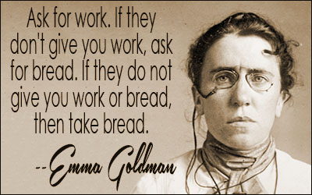
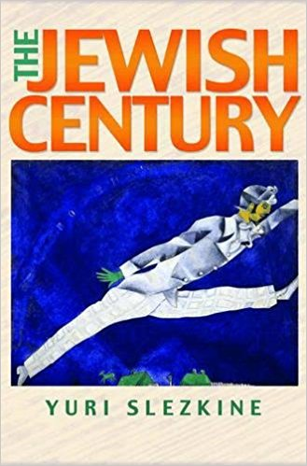
☞ Die Bedeutung on Juden unter den Anarchisten
In den USA (Rolle von Emma Goldman und Alexandre Berkman, 1885 bzw. 1888 aus dem russischen Kaiserreich gekommen)
„Sie verteidigten die Vernunft und die
Wissenschaft gegen die Ignoranz und die Abergläubigkeit, die, in ihrer Meinung, Ursprung jeder Religion sind.“
Emma Goldman (1869-1940)
„Keine andere ethnische Gruppe war so mustergültig sowjetisch, und keine andere ethnische Gruppe war so sehr darauf erpicht, ihre Sprache, ihre Rituale und ihre traditionellen Siedlungsgebiete aufzugeben. Keine andere Nationalität war mit anderen Worten so merkurianisch (ganz Kopf ohne Körper) und so revolutionär (ganz Jugend ohne Tradition). (…) Die Juden waren in solchem Maße verstädtert, gut ausgebildet und darauf erpicht, mit den Mitteln der Säkularisierung, der Mischehe und des Wechsels der Sprache zu Weltbürgern zu werden, dass die Schaffung einer Nation sowjetischen Stils in ihrem Fall überflüssig oder kontraproduktiv erschien (…). Die Juden schienen viel sowjetischer zu sein als der Rest der Sowjetunion.“

Slide 20
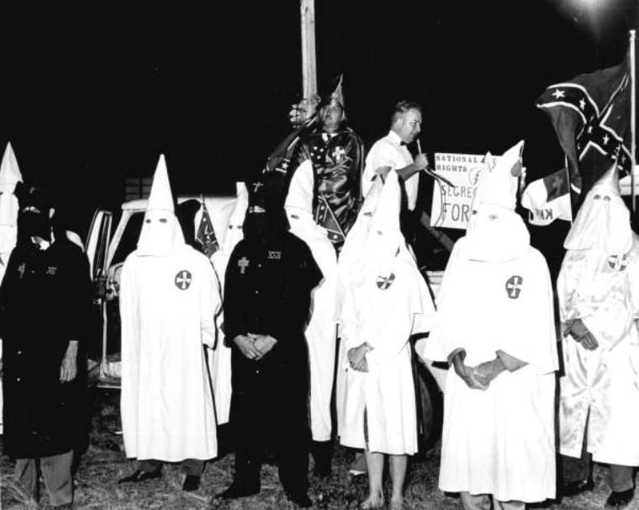
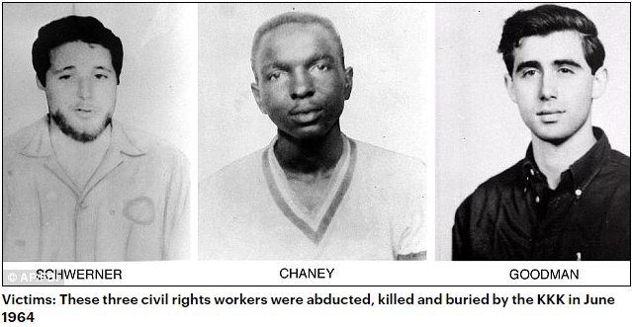
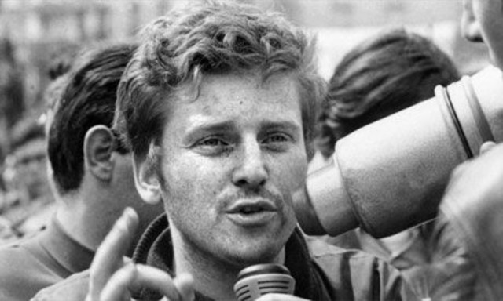
„In der ersten Hälfte der 1960er-Jahre stellten Juden, die nicht mehr als fünf Prozent aller amerikanischen Studenten ausmachten, zwischen 30 und 60 Prozent der SDS-Mitglieder (Students for a Democratic Society) und über 60 Prozent seiner Führungsriege. (…) Bei einer 1970 durchgeführten amerikanischen Umfrage ordneten sich 23 Prozent aller jüdischen College-Studenten als ‚extrem-links‘ ein, im Gegensatz
zu vier Prozent der Protestanten und zwei Prozent der Katholiken.“
André Senik (geboren 1938) über Mai 1968:
„Die Juden haben den Wert des Protests in diese Gesellschaft eingeführt. Sogar die revolutionären Gesänge, die wir
anstimmten, kannten die französischen Kommunisten noch nicht. Wir hatten sie in den jüdischen Bewegungen gelernt.“

Slide 21
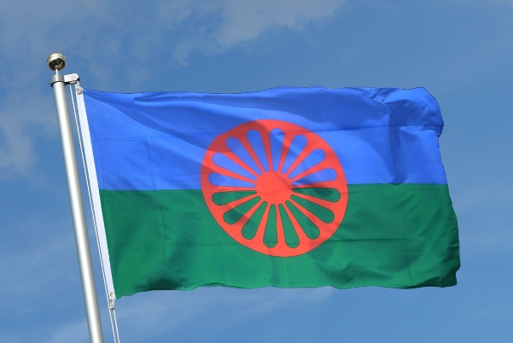
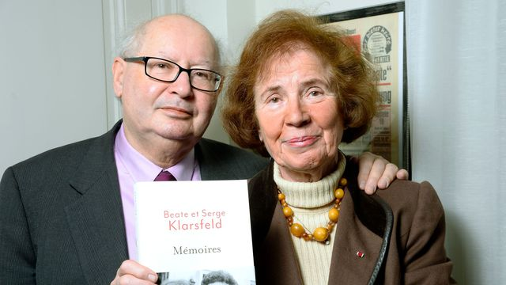
☞ Juden und Roma, voneinander lernen
ca. 15 Millionen Leute
Rostock, 1992: „Mit einem Erfolg konnten wir nicht unbedingt rechnen, doch wenn wir als Juden, als Kinder von Deportierten, uns nicht in diesen Kampf einmischten, wäre das Fahnenflucht auf dem Schlachtfeld der Erinnerung.“
„Es war die erste Versammlung von Juden in Rostock nach der „Reichskristallnacht“ am 9. November 1938. Diesmal waren es keine Juden, die von der Polizei zusammengetrieben wurden, um in die Konzentrationslager zu marschieren, sondern Juden, die den Deutschen ohne Scheu zeigten, welchen Weg sie einschlagen mussten, um nicht wieder in die Fußstapfen der Nazistiefel zu treten.“
Juden beim Roma Pride Day
J=>R „Porajmos“, „Samudaripen“
R=>J Die Frage des Nationalismus: Armenier, Kurden,

Slide 22
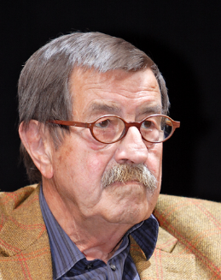
„Sie, die Romani, in ihrem permanenten Zustand der Zerstreuung, sind – genau gesehen – Europäer in jenem Sinn, den wir, gefangen in nationaler Enge, vor Augen haben sollten, wenn sich das vereinte Europa nicht zu einem bürokratisierten Verwaltungs- und übermächtigen Wirtschaftskoloß entwickeln soll. Zumindest dieses eine, ihre grenzüberschreitende Mobilität, haben uns die sogenannten Zigeuner voraus.
Sie sollten sich zuallererst durch einen Europapaß ausweisen dürfen, der ihnen von Rumänien bis Portugal das Bleiberecht garantiert. Als geborene Europäer sind sie aus jahrhundertealter Erfahrung in der Lage, uns zu lehren, Grenzen zu überschreiten, mehr noch, die Grenzen in uns und um uns aufzuheben und ein nicht nur in Sonntagsreden behauptetes, sondern erwiesen grenzenloses Europa zu schaffen.“
Günter Grass (1927-2015)

Slide 23
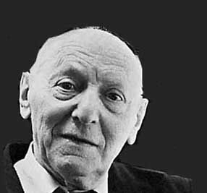

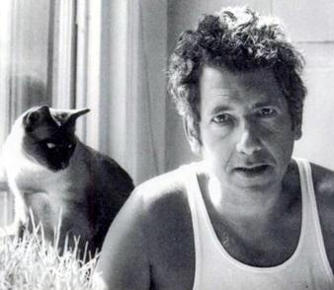
☞ Ein neuer Humanismus?
In einem Vorwort: „Ich kann Ungereimtheiten und Ungerechtigkeiten niemals akzeptieren. Auch nicht, wenn sie von Gott kommt.“
Buch über Antispezismus (Definition)
Dies ist mein Protest gegen das Verhalten der Welt. Vegetarier sein heißt, nicht einverstanden sein – hier und heute die Ordnung der Dinge ablehnen.
„The Letter Writer“
Isaac Bashevis Singer (1902–1991)
„Was wissen sie schon, all diese Gelehrten, diese Philosophen, die Führer
der Welt, über dich und deinesgleichen? Sie haben sich eingeredet, der
Mensch, der schlimmste Übeltäter unter allen Lebewesen, sei die Krone
der Schöpfung. Alle anderen Kreaturen seien nur erschaffen worden,
um ihm Nahrung und Pelze zu liefern, um gequält und ausgerottet zu
werden. Ihnen gegenüber sind alle Menschen Nazis, für die Tiere ist
jeden Tag Treblinka.“
Peter Singer (1946 geb.)
Henry Spira (1927-1998, Hashomer Hatzair)

Slide 24
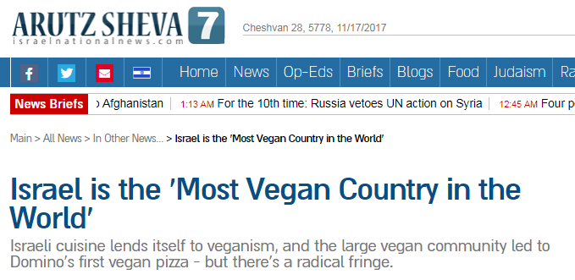

Aymeric Caron:
„Der Kampf für die Rechte der Tiere schreibt sich ein in eine allgemeine
Anprangerung von Unrecht und insbesondere Unrecht gegenüber
Schwächeren. In diesem Sinn ist Anti-Speziesismus ein sozialer Kampf,
denn unter sozial versteht man alles, was die Beziehungen zwischen
Individuen einer Gesellschaft umfasst. Nun sind Tiere auch Individuen und haben Teil an unserer Gesellschaft. Der Anti-Speziesismus ist
daher ein Kampf für Gleichheit, so wie der Kampf für die Abschaffung
der Sklaverei, für die Rechte von Frauen und Homosexuellen.“

Slide 25


4. Die Beziehung zu Israel
Israel?
Jede Jüdin, jeder Jude, kann sich betroffen fühlen
(Jüdischer Staat
Benjamin Netanjahu, 2015)
David Ben-Gurion
(1886–1973)
„Alija“ … und „Yerida“
Frankreich, 2014-2016, 15.000 – 3.000 (/600.000 Juden)
März 2016: die University of California erklärt jede Form „antiisraelischer“
Äußerung als „antisemitisch“.
Hannah Arendt, 1963, an dem Historiker Gershom Scholem (1897–1982), der ihr vorgeworfen hatte, sie liebe ihr Volk zu wenig:
„Sie haben vollkommen recht, dass ich eine solche ‚Liebe‘ nicht habe, und dies aus zwei Gründen: Erstens habe ich nie in meinem Leben irgendein Volk oder Kollektiv ‚geliebt‘, weder das deutsche, noch das französische, noch das amerikanische, noch etwa die Arbeiterklasse oder sonst was in dieser Preislage. Ich liebe in der Tat nur meine Freunde und bin zu aller anderen Liebe völlig unfähig.“

Slide 26

„Aber ich weiß auch, dass jede wirkliche
Katastrophe in Israel mich tiefer berühren würde als fast alles andere.“
Das Problem mit dem Vergleich.
Womit soll der Vergleich gehen …
  - wenn die Regierung entscheidet, den Gazastreifen zu bombardieren, weil in Israel Attentate begangen wurden.
  - Wenn Avigdor Lieberman erklärt, man müsse die Geschäfte von Arabern in Israel boykottieren und mit den Palästinensern Schluss machen
  müsse, wie dies die Amerikaner mit den Japanern getan hätten, also mit
  Atombomben.
Der Ausdruck „jüdischer und demokratischer Staat“ wirkt wie ein Oxymoron

Slide 27


☞ Zionismus, Nationalismus und Antizionismus
„Ich saß, als diese knappe, aber mit der Durchschlagskraft eines stählernen Bolzens versehene Broschüre erschien, noch im Gymnasium, kann mich aber der allgemeinen Verblüffung und Verärgerung der Wiener bürgerlich-jüdischen Kreise wohl erinnern. Was ist, sagten sie unwirsch, in diesen sonst so gescheiten, witzigen und kultivierten Schriftsteller gefahren? Was treibt und schreibt er für Narrheiten? Warum sollen wir nach Palästina? Unsere Sprache ist deutsch und nicht hebräisch, unsere Heimat das schöne Österreich. Geht es uns nicht vortrefflich unter dem guten Kaiser Franz Joseph? Haben wir nicht unser anständiges Fortkommen, unsere gesicherte Stellung? Sind wir nicht gleichberechtigte Staatsangehörige, nicht eingesessene und treue Bürger dieses geliebten Wien? Und leben wir nicht in einer fortschrittlichen Zeit, welche alle konfessionellen Vorurteile in ein paar Jahrzehnten beseitigen wird?
Stefan Zweig
(1881-1942)
Warum gibt er, der doch als Jude spricht und dem Judentum helfen will, unseren bösesten Feinden Argumente in die Hand und versucht uns zu sondern, da doch jeder Tag uns näher und inniger der deutschen Welt
verbindet? Die Rabbiner ereiferten sich von den Kanzeln, der Leiter der Neuen Freien Presse verbot, das Wort Zionismus in seiner fortschrittlichen Zeitung auch nur zu erwähnen.“

Slide 28


„Die argentinische Republik hätte das größte Interesse daran, uns ein Stück Territorium abzutreten.“
1903, auf dem 6. Zionistenkongress, Uganda.
„Die Juden sind Objekt oder ahnungsloser Vollstrecker europäischer Politik.“
Siehe Balfour 1917
(christlichen Zionismus)
Joseph Roth (1894–1939)
„Gewiss müssten sich die Araber über neue, schöne Straßen freuen. Aber der Instinkt des Naturmenschen empört sich mit Recht gegen den Einbruch einer angelsächsisch-amerikanischen Zivilisation, die den ehrlichen Namen der nationalen Wiedergeburt trägt.“
Der Zionismus hat gesiegt, aber es geht darum Mythen wie
„Land ohne Volk für ein Volk ohne Land“ zu entlarven

Slide 29


„[Darauf antworte ich] etwas theatralisch, dass auch ein aus einem Akt der Gewalt geborenes Kind das Recht hat zu leben. Die Gründung Israels durch die Juden, von denen viele den Konzentrationslagern entkommen waren, war ein Akt der Gewalt gegen die arabische Bevölkerung Palästinas. Er hat zur Geburt der israelischen Gesellschaft geführt, die seit 70 Jahren gedeiht und ihre eigene Kultur entwickelt hat. Man regelt keine Tragödie, indem man eine neue schafft. Dieses Kind hat das Recht zu existieren. Man muss es allerdings dazu erziehen, die Tat seines Vaters nicht zu wiederholen.“
Shlomo Sand
(1946 geboren)
„Wahrscheinlich könnte es sich kein anderer europäischer Staat leisten, sein Territorium zu erweitern, eine Grenzmauer zu bauen, Siedlungen in besetzten Gebieten zu errichten, mit scharfer Munition auf Demonstranten zu schießen oder illegal Tötungen und Häuserabrisse vorzunehmen, ohne mit Boykotten und Sanktionen rechnen zu müssen. Es stimmt natürlich, dass kein anderer europäischer Staat permanent im Kriegszustand lebt; natürlich stimmt es auch, dass kein anderer Staat einen so großen Anspruch auf die moralische Einfühlung des Westens hat.“
Yuri Slezkine

Slide 30


„Ich habe schon vor einer ganzen Weile aufgehört, die Wörter ‚Zionist‘ und ‚Antizionist‘ zu verwenden. Nicht weil ich Angst davor hätte, von einigen Extremisten als Antisemit beschimpft zu werden, wenn ich das Wort ‚Zionismus‘ kritisiere, sondern weil ich begriffen habe, dass jeder meiner Gesprächspartner seine ganz eigene Definition des Begriffs ‚Zionist‘ hat. […] [Und was den ‚Antizionismus‘ betrifft,] wäre es mir lieb, wenn der schlichte Wunsch nach dem Verschwinden des Staates Israel aus Ihnen nicht zwangsläufig einen Antisemiten machen würde, aber trotzdem … Man kann sich kaum vorstellen, dass ein solches Ereignis, wenn es denn stattfände, nicht speziell die Juden und nur sie beträfe. Wenn es darum geht, bestimmte Aspekte der israelischen Regierungspolitik zu verurteilen, kann man von Kolonialismus sprechen, vom Bruch internationalen Rechts, von Gebietsraub, ethnischer Säuberung, Missachtung der Menschenwürde, Tilgung der Erinnerung, Demütigung, Rassismus, Drauf-Scheißen, Diskriminierung, Plünderung usw. Es gibt genügend Wörter, um die schändliche Politik Netanjahus genauer zu beschreiben, ohne sich mit Zionismus oder Antizionismus abzugeben.“
Charb
(Stéphane Charbonnier
1967–2015)

Slide 31


Immer der Zweite Weltkrieg?
Die aschkenasischen Juden haben die Ausrottung der Juden im Zweiten Weltkrieg zum zentralen Angelpunkt jüdischer Identität gemacht, und zwar derart erfolgreich, dass „ (…) jede[r] getötete
Israeli [13 waren es im Gaza-Krieg 2008/09] unausweichlich den sechs Millionen Opfern des Genozids hinzuzählt, wohingegen die Anzahl der Toten der gegnerischen Seite, wie bedeutend sie auch sein mag [es waren etwa 1.300, und zwar auch durch Phosphorbomben], immer lächerlich erscheint“.
American Israel Public Affairs Committee (AIPAC, 1951) vs. J-Street (2008)

Slide 32

„Ich denke, manche Werte, die sich in der Prägung meiner Kindheit und Jugend herausgebildet haben, finden sich heute in meinem ethischen und politischen Widerstand gegen den Zionismus wieder.“
„Widerstand gegen den illegitimen Einsatz juridischer und staatlicher Gewalt (die zugleich auch wirtschaftliche Ausbeutung und Verarmungfördert) gehört zur Geschichte jener radikal demokratischen sozialen Bewegungen, an denen Juden zentral beteiligt waren, Juden, die sich gegen mutwillige Zerstörungen unter Bevölkerungsgruppen durch Staaten mit dem Ziel der Aufrechterhaltung hegemonialer oder totalitärer Kontrolle und gegen rechtlich sanktionierte Formen des Rassismus
sowie gegen alle Formen kolonialer Unterdrückung und Gebietsenteignung gewandt haben.“
Über die Frage der Flüchtlinge … JB meint irrtümlicherweise es kann kein Rückkehrgesetz für Juden“ ohne ein „Rückkehrrecht für palästinensische Flüchtlinge“ geben.
1948 waren dies tatsächlich Lager für Flüchtlinge, heute leben dort vor allem die Kinder und Enkel der Flüchtlinge, die dort als als wahre „demografsche Bomben“ für die Zeit ihrer Rückkehr gehalten werden.

Slide 33


„Hunderte Personen befanden sich ohne Anklageerhebung oder Gerichtsverfahren in Verwaltungshaft, die verlängert werden konnte. In den Haftbefehlen berief man sich auf Geheiminformationen, zu denen weder die Inhaftierten noch ihre Rechtsbeistände Zugang erhielten. Einige der Gefangenen traten aus Protest in ausgedehnte Hungerstreiks. Der Rechtsanwalt Mohammed Allan protestierte mit einem 65-tägigen Hungerstreik gegen seine Verwaltungshaft. Im November 2015 kam er ohne Anklageerhebung frei. Die israelischen Behörden schlugen Protestaktionen von Palästinensern in den von Israel besetzten Gebieten erneut mit aller Härte nieder.
Angesichts der eskalierenden Gewalt ab Oktober 2015 wurden mehr als 2.500 Palästinenser festgenommen, darunter Hunderte Minderjährige.
Die Anzahl der Fälle von Verwaltungshaft stieg stark an. Ende 2015 befanden sich mehr als 580 Palästinenser in Verwaltungshaft, darunter mindestens fünf Minderjährige. Auch mehrere jüdische Israelis, die im Verdacht standen, Angriffe auf Palästinenser geplant zu haben, wurden in Verwaltungshaft genommen.“
+ „Ab Oktober 2015 nahmen die Berichte über Folter zu. Zu den geschilderten Foltermethoden zählten Hiebe mit Schlagstöcken, Ohrfeigen, Würgen, langanhaltende Fesselungen, Verharren in schmerzhaften Positionen, Schlafentzug und Drohungen. (…) Die Täter blieben straffrei.“
2015 Bericht
Antisemitismus beim

Slide 34

5. Judaismus, Biologismus und Sexismus
Mit der halachischen Defnition – Jude ist, wer von einer jüdischen Mutter geboren wurde oder konvertiert ist – entstehen zwei große Probleme.
Sexismus: Einem der beiden Elternteile wird kein Wert zugemessen und der andere wird als jene Person angesehen, der das Judentum überträgt, ob sie will oder nicht (der Betroffene selbst wird nicht gefragt).
die Vorstellung, dass sich die Religion über die menschliche Fortpﬂanzung überträgt, ist beunruhigend biologistisch.

Slide 35



Diese Statistiken über die Nobelpreise (0,2% der Weltbevölkerung, 20% der Nobelpreisen) übergehen die Bedeutung der systematischen Vernichtung des jüdischen Volkes während des Zweiten Weltkrieges, durch die viele jüdische Wissenschaftler zur Auswanderung in die USA gezwungen waren, wo sie den außerordentlichen wissenschaftlichen Aufschwung dieser Zeit nützen konnten.
Mit Gombrich könnte man auch in diesem Fall sagen, diese Arbeit der Listenerstellung könne man getrost „der Gestapo überlassen“.
☞ Eine überlieferte und fehlgeleitete Angst
Golda Meir (1898–1978) über gemischte Ehen:
„Wer einen Nichtjuden oder eine Nichtjüdin heiratet, trägt zu den sechs Millionen bei“

Slide 36





☞ Tratsch/Adabei Kolumne, aber
Bedeutend!
☞ Eine traurige Geschichte in Wien
Schuldig, mit einer nicht jüdischen Frau ein Kind gezeugt zu haben.
17.11.2017

Slide 37




Eugenismus?
2000-2005
57% der Frauen, die mit Depo-Provera behandelt wuren, waren Falashas.
Falashas machen ca. 2% des Bevölkerung aus.
☞ Was sagen die Genetiker?
„Tay-Sachs-Syndrom“
vs.
1/25 vs. 1/250
Vorsorgeuntersuchung
Fortsetzung der „Wiss. des Judentums“

Slide 38



Als Konsequenz: genetische Tests für Russen!

Slide 39




☞ Unterdrückung von Frauen
„Gesegnet bist Du Herr unser Gott, König des Universums, dass Du mich nicht zum Heiden, ... zum Sklaven,... zur Frau gemacht hast.“
Beit Shemesh
„Frauengalerie“

Slide 40





Amos Gitai, 1999
Ronit Alkabetz, 2014
Joshua Z. Weinstein, 2017
Israel: 10.000 „Agunot“
Erpressungen
Kinder als „Mamser“ angesehen
(genausowie Kinder aus inzestuösen Beziehungen)
Meni Philipp, 2009

Slide 41

6. Die Traditionen in Frage stellen am Beispiel der Beschneidung
Köln, 7.5.2012
There is one group that can provide an answer from their first-hand experience about sexual experience: new immigrants from the former Soviet Union, who arrived in Israel uncircumcised and underwent the procedure at later ages. They had sex before and after.
[Yuri] went back to having sex with his girlfriend, but then realized that “the feeling in the sexual contact was affected, it was wrecked. There was a great deal less sensitivity and I needed a higher level of stimulation to reach erection. Two years ago, when I entered the Technion, the subject started to bother me. I am a person who often looks back, and unfortunately I cry over spilt milk. I understood unmistakably that I had made a mistake.”

Slide 42


Man braucht nicht beschnitten zu sein, um Jude zu sein
Und die Frauen? Kein Bund (wieder Sexismus)
„Meziza“, in manchen Orthodoxen Gemeinden.
Lebensgefährlichen Infektionen, wenn der Mohel Herpesträger ist.
profil, 5.Mai 2014

Slide 43
„Und ebenso hat, wie ich glaube, die Beschneidung nebst anderen Gründen auch noch den, die geschlechtliche Lust zu verringern und dieses Organ möglichst zu schwächen, sodass es diese Handlung selten vollziehe und möglichst ruhen lasse. Dieser leibliche Schaden aber, der diesem Organ widerfährt, ist absichtlich so veranstaltet, dass dadurch keine der Funktionen gestört wird, die zum Fortbestande des Individuums erforderlich sind, und auch die Zeugung dadurch nicht unmöglich gemacht wird, wohl aber die übermäßige Lust verringert wird.
Dass aber die Beschneidung die Erektionskraft schwächt und manchmal die Sinnenlust vermindert, ist eine unanfechtbare Tatsache. Denn ohne Zweifel wird das Organ schwächer, wenn sofort im Beginne seiner Erschaffung das zu ihm gehörende Blut vergossen und seine Hülle weggenommen wird.“
Moses Maimonides
(1135-1204)
Philipp Wolfers (1796–1832)
„Der Rationalist wird den natürlichen Entstehungsgrund
der Beschneidung nachzuweisen sich bemühen, zeigen, daß er anderen Zeiten, anderen Völkern, einem anderen Clima angehörte und so die Beschneidung für unsere Zeiten, für unser Volk und für unser Clima verwerfen.“
1831, Kapitel „Von der Beschneidung, in religiöser und hiernach in medizinisch-polizeilicher Beziehung“

Slide 44


(1845) „[Die Beschneidung] verbleibt ein barbarisch blutiger Akt, der den Vater mit Angst erfüllt, die Wöchnerin in krankhafte Spannung versetzt, und das Opferbewusstsein, das sonst dem Akte eine Weihe gab, ist doch nun einmal bei uns verschwunden, wie es denn, als ein rohes auch keine Befestigung verdient.“
1870er: weil die Rabbiner sich weigerten, Kinder in den Geburtenregistern einzutragen, mussten viele Juden wieder beschneiden.
Abraham Geiger
(1810–1874)
Theodor Herzl ließ nicht seinen Sohn Hans (1891–1930) beschneiden.
(1911) „Es ist eine dadurch erschwerte Operation, daß der Junge, statt auf
dem Tisch, auf dem Schoß seines Großvaters liegt und daß der Operateur, statt genau aufzupassen, Gebete murmeln muß. Zuerst wird der Junge durch Umbinden, das nur das Glied frei läßt, unbeweglich gemacht, dann wird durch Auﬂegen einer durchlochten Metallscheibe die Schnittﬂäche präzisiert, dann erfolgt mit einem fast gewöhnlichen Messer, einer Art Fischmesser, der Schnitt. Jetzt sieht man Blut und rohes Fleisch, der Mohel hantiert darin kurz mit seinen langnägeligen zittrigen Fingern und zieht irgendwo gewonnene Haut wie einen Handschuhfnger über die Wunde.“
Franz Kafka
(1883–1924)

Slide 45


„Wenn wir hören, daß Moses sein Volk ‚heiligte‘ durch die Einführung der Sitte der Beschneidung, so verstehen wir jetzt den tiefen Sinn dieser Behauptung. Die Beschneidung ist der symbolische Ersatz der Kastration, die der Urvater einst aus der Fülle seiner Machtvollkommenheit über die Söhne verhängt hatte, und wer dies Symbol annahm, zeigte damit, daß er bereit war, sich dem Willen des Vaters zu unterwerfen, auch wenn er ihm das schmerzlichste Opfer auferlegte.“ (Der Mann Moses und die monotheistische Religion, 1939)
„Was insbesondere die jüdische Beschneidung betrifft, habe ich erkannt, dass diese Praxis auf einer anachronistischen, sexistischen Ideologie beruht und dass die Entfernung der Vorhäute von Kindern weder zu einem späteren Engagement zum Judentum beiträgt noch zur Verbesserung des jüdischen Lebens in Amerika. (…) So viele jüdische Amerikaner haben jede in Stein gemeißelte traditionelle Praxis hinter sich gelassen – den täglichen Besuch der Synagoge der Männer und das Anlegen der Phylakterien (Tefllin), die Einhaltung des Sabbath, koscheres Essen, Fasten an Jom Kippur, die Speisevorschriften zu Pessach, rituelle Bäder nach der weiblichen Menstruation, sogar das Verbot von Mischehen – warum glauben die meisten immer noch, dass sie ihre Kinder beschneiden lassen müssen?“

Slide 46


☞ Sich als Juden zu fühlen, ohne sich fragen zu müssen, was das eigentlich bedeutet?
☞ Wie sein Vater aussehen?
Brit Shalom!

Slide 47


7. Judentum, Moderne und Kosmopolitismus
„Sie haben sich gewisse kosmopolitische Tendenzen angeeignet oder eingeredet, welche ebensowenig anderen zusagen, als ihnen selbst genügen konnten.“
☞ Judentum als „Anti-Heimat“
Verbundenheit mit einem Ort von Verfolgung, Pogromen, von Verschwinden und Mord kann es nicht geben.

Slide 48

„Die Ostjuden haben nirgends eine Heimat, aber Gräber auf jedem Friedhof.“
„Die Vaterländer und Nationen wollen aber in Wirklichkeit noch mehr, noch weniger: nämlich Opfer für materielle Interessen. (...) [I]n dem ganzen tausendjährigen Jammer, in dem die Juden leben, hatten sie nur den einen Trost: nämlich den, ein solches Vaterland nicht zu besitzen. Wenn es jemals eine gerechte Geschichte geben wird, so wird sie es den Juden hoch anrechnen, dass sie die Vernunft bewahren durften, weil sie kein ‚Vaterland‘ besaßen, in einer Zeit, in der die ganze Welt sich dem patriotischen Wahnsinn hingab.“
Joseph Roth (1894–1939)
An Martin Buber (1878–1965), über seine Vorstellung von Judentum: „absolute Freiheit zwischen den Nationen zu wählen, sich überall als Gast zu fühlen, als Teilnehmer und Mittler, dieses übernationale Gefühl der Freiheit vom Wahnsinn einer fanatischen Welt“.
„Ich halte nationale Gedanken, wie den jeder Einschränkung, als eine Gefahr und erblicke eigentlich in der Idee, dass das Judentum sich realisieren sollte, ein Herabsteigen und einen Verzicht auf seine höchste Mission.“
Stefan Zweig
(1881-1942)

Slide 49


Das Jonglieren mit verschiedenen Formen von Kapital im Sinn von Bourdieu (ökonomisches Kapital, soziales Kapital und kulturelles Kapital).
Ludwik Lejzer Zamenhof (1859-1917), ein jüdisches Projekt?

Slide 50


☞ Bildung als entscheidender Wert
(1848) „Die Juden sind Deutsche in Österreich, Böhmen, Ungarn, Galizien, Mähren und Schlesien. In den Ländern, in denen eine Mischung der Sprachen stattfndet, vertreten die Juden die deutsche Sprache, die Trägerin der Kultur, Bildung und Wissenschaft.“
Kinder in unterschiedlichen Milieus …
Anteil von Juden mit Schulabschluss in Preußen von 1886 bis 1901
von 46,5 auf 56,3 Prozent, bei den Kindern, die sich als christlich bezeichneten, ging es gerade von 6,3 auf 7,3 Prozent.
Adolf Jellinek
(1821-1893)
=> Begrenzungen damit auch Nichtjuden Studienplätze erhalten konnten (1887 in Odessa, und noch 1920 in Budapest)

Slide 51

„Der russische Bauer ist zuerst Bauer und dann Russe; der jüdische zuerst Jude und dann Bauer. (...) Man ist ein geistiger Mensch. Man gehört einem Volk, das seit zweitausend Jahren keinen einzigen Analphabeten gehabt hat (...). Während ringsum die anderen Bauern erst mühselig zu schreiben und zu lesen anfangen, wälzt der Jude hinter dem Pﬂug die Probleme der Relativitätstheorie in seinem Hirn. Für Bauern mit so komplizierten Gehirnen sind noch keine Ackergeräte erfunden worden. (...)
Wenn man also in Sowjetrussland Synagogen in Arbeiterklubs verwandelt und die Talmud-Schulen verbietet, weil sie angeblich religiöse sind, so müßte man sich zuerst ganz klar darüber sein, was bei den Ostjuden Wissenschaft, was Religion, was Nationalität ist. Aber Wissenschaft ist ja bei ihnen Religion, und Religion – Nationalität. Ihren Klerus bilden ihre Gelehrten, ihr Gebet ist eine nationale Äußerung.“
Joseph Roth
(1894–1939)
„Der eigentliche Wille des Juden, sein immanentes Ideal ist der Aufstieg ins Geistige, in eine höhere kulturelle Schicht. (...) [A]uch der ärmste Hausierer, der seine Packen durch Wind und Wetter schleppt, wird versuchen, wenigstens einen Sohn unter den schwersten Opfern studieren zu lassen, und es wird als Ehrentitel für die ganze Familie betrachtet, jemanden in ihrer Mitte zu haben, der sichtbar im Geistigen gilt, einen Professor, einen Gelehrten, einen Musiker, als ob er durch seine Leistungen sie alle adelte.
Stefan Zweig
(1881-1942)

Slide 52




☞ Ungewissheit und Hoffnung
Die Doppelseiten in Wina (November 2015)

Slide 53

„Ellis Island ist für mich der eigentliche Ort des Exils, das heißt, der Ort der Ortlosigkeit, der Nichtort, das Nirgendwo. (...) Was sich für mich hier fndet, sind keineswegs Anhaltspunkte, Wurzeln oder Spuren, sondern das Gegenteil davon: etwas Ungestaltes, an der Grenze des Sagbaren, etwas, das ich Umzäunung nennen kann oder Spaltung oder Einschnitt, und das für mich sehr eng und sehr vage mit der Tatsache verbunden ist, Jude zu sein.
Ich weiß nicht genau, was es heißt, Jude zu sein, was es mir bedeutet, Jude zu sein. Es ist, wenn man so will, eine Selbstverständlichkeit, aber eine dürftige Selbstverständlichkeit, die mich mit nichts verbindet; es ist kein Zeichen von Zugehörigkeit, es ist nicht gebunden an einen Glauben, eine Religion, eine Praxis, eine Folklore, eine Sprache; es ist eher eine Stille, eine Abwesenheit, eine Frage, ein Infragestellen, eine Unentschlossenheit, eine Besorgnis : eine besorgte Gewissheit, hinter der sich eine andere, abstrakte, bleierne,
Georges Perec (1936–1982)
u. Robert Bober (geb. 1931)
unerträgliche Gewissheit verbirgt: die Gewissheit, als Jude gekennzeichnet worden zu sein, und weil Jude, Opfer, und das Leben nur dem Zufall und dem Exil zu verdanken. Ich hätte, wie nahe oder entfernte Vettern, in Haifa, in Baltimore, in Vancouver geboren werden können. Ich hätte Argentinier, Australier, Engländer oder Schwede sein können, doch in dem nahezu unbegrenzten Fächer dieser Möglichkeiten war mir gerade eines verboten: nämlich im Land meiner Vorfahren geboren zu werden (...).“

Slide 54

Was ist es also, Jude zu sein?
- Kann es einfach von einer jüdischen Mutter geboren zu sein?
Ein Mal im Jahr für Jom Kippur zur Synagoge zu gehen?
Hinter der israelischen Regierung zu stehen, egal welche Politik?
Sein Sohn bei der Geburt zu verstümmeln? (Duden: „durch Abtrennen einzelner Körperteile schwer verletzen und entstellen“)
Koscher essen?
Familienmitglieder zu haben, die im KZ ermodert wurden?
Oder eher die Bedeutung von Studieren hoch zu schätzen, Werte von Solidarität auszuleben und Migrationen positiv zu beurteilen?

